Slide 1
特別区制度（いわゆる「大阪都構想」）の意義・効果
住民サービスの充実・地域の発展
【身近な基礎自治の充実編】
副首都推進局

Slide 2
■「人口270万人の大阪市」を「住民に身近な４特別区へ」
大阪市
特別区
270万人に１人の市長⇒きめ細かな対応に限界
24区長の権限拡充など「区政改革」を実施するも予算編成や条例提案等は市長の権限
特別区制度（いわゆる「大阪都構想」）の実現 大阪市を４特別区に
淀川区 | 北区 | 中央区 | 天王寺区
市長 |  | 議員
区長
議員
区長
議員
区長
議員
区長
議員
(24行政区長)
・・・・・・・・・・・・・・・
市民270万人
区民
60万人
区民
75万人
区民
71万人
区民
64万人
（参考）
京都府260万人
《社会変化と課題》
・人口減少、超高齢社会の到来
・単独世帯の増加、コミュニティ機能の
低下、住民ニーズの多様化
・身近な住民サービスの仕事が増加
・地域の実情、住民ニーズに応じた
きめ細かな対応が求められている
・「地域のことは住民が自らの責任で
決める」住民意思の的確な反映
が必要
《「区政改革」とその限界》
・ニア・イズ・ベターの考え方のもと、現行
制度の範囲内で、可能な限り区長に権
限と財源を付与
⇒窓口サービスの改善、放置自転車
対策など
《身近なことは、身近で決める》
・住民に選ばれた区長自らが、予算編成、
条例提案等の権限を行使し、住民ニーズ
に応じた施策をきめ細かに展開
※24区役所で窓口サービス等は引き続き実施
大阪市が実施してきた特色あるサービスは維持
現行制度の限界
区長は市長が任命
住民に選ばれた区長
区長の権限・財源
小
区長の権限・財源
大
住民と市長の距離
遠
住民と区長の距離
近
基本は市一律のサービス
住民ニーズに応じたきめ細かなサービス

Slide 3
（参考）これまでの「区政改革」の取組み
《2012年以降の区政改革》
最大限に区長の権限と裁量を拡大。区長公募制も導入
✔区長を局長の上位に位置付け
局長は、区域内の基礎自治に関し、区長（区CM）の指揮監督を受ける
✔区長の予算編成権強化
区の施策・事業に係る財源を区に配分し、区長が地域の特性に応じた予算を編成
(2012年 50億円 → 2020年 628億円)（※）
（※）区長自由経費及び区CM自由経費の合計
✔区長の組織編成権強化
課や職の新設・改廃、名称・事務分担の変更、地域の実情に応じ区役所内の人事異動が可能
しかしながら、区長は市長が任命（公選職でない限界）
最終的な予算、人員の権限は市長（市長は住民から遠いまま）
⇒区長による住民ニーズと地域の実情を踏まえた区政運営には限界

Slide 5
住民サービスの充実

Slide 6
■特別区設置の効果（住民サービスの向上）
◆大阪市をなくして４つの特別区を設置することで、「住民サービスは
よくなるのか、低下するのではないか」との声もありますが。
淀川区 | 北区 | 中央区 | 天王寺区
〇特別区では、
住民に選ばれた区長が
住民に身近な仕事に専念
（広域的な仕事は大阪府へ）
〇それぞれの特徴に応じたサービス展開
〇区長と住民の距離が近くなり、
・ 住民ニーズの反映
・ 迅速な対応
・ きめ細かな対応 が可能に
《参考 現在のサービス》
〇大阪市が実施してきた特色あるサービスは維持
（敬老パス、塾代助成、こども医療費助成など）
〇現在の区役所で
「窓口サービス」「保健福祉センター」
「地域活動支援」 などを実施
※特別区の事務分担に応じた財源配分と、
設置後10年は、特別区に毎年20億円特別加算
⇒ より安定的な住民サービス
《住民に身近な事務》
戸籍、保育、子育て支援、
児童相談所、生活保護、
保健所、地域のまちづくり、
地域の企業支援、防災、
小中学校 など
※各区に教育委員会、児童
相談所、保健所を設置
住民ニーズの反映
迅速な対応
きめ細かな対応
現 在
現 在
現 在
住民から遠い市長が
大阪市全域を見渡した決定
市役所の組織が大規模
市一律のサービスが基本
今 後
今 後
今 後
住民により近い区長が
特別区の特性に応じた決定
住民により近い４つの特別区で
より機動的に対応
４区ごとの実情や課題に応じた
住民サービス
5

Slide 7
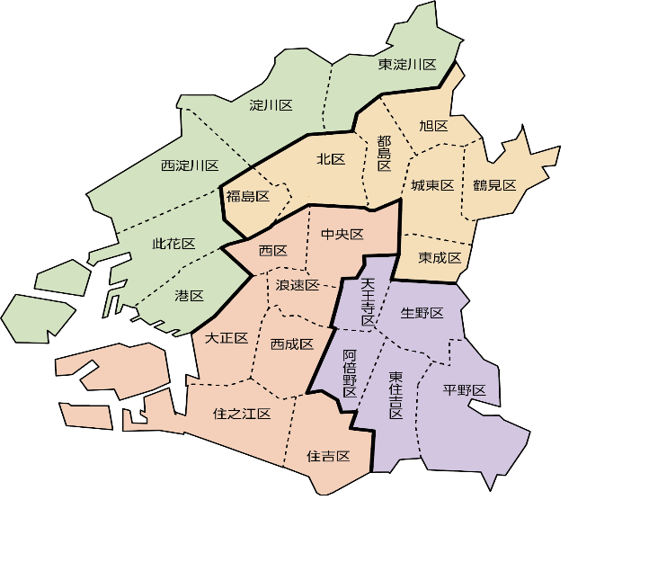
■特別区のすがた
淀川区
分類 | 項目 | 指標
ひ と | 15歳未満人口（2025） | 10.5％
 | 高齢者単身世帯 | 13.7％
しごと | 事業所数（商業） | 4,637所
 | 出荷額（工業） | 1.7兆円
ま ち | 密集市街地重点整備エリア数 | ０
北区
分類 | 項目 | 指標
ひ と | 15歳未満人口（2025） | 11.0％
 | 高齢者単身世帯 | 12.6％
しごと | 事業所数（商業） | 9,418所
 | 出荷額（工業） | 0.7兆円
ま ち | 密集市街地重点整備エリア数 | ３
各特別区には
様々な差異が存在
新大阪駅
大阪・梅田駅
難波駅
天王寺・大阪阿部野橋駅
中央区
分類 | 項目 | 指標
ひ と | 15歳未満人口（2025） | 9.2％
 | 高齢者単身世帯 | 16.5％
しごと | 事業所数（商業） | 13,798所
 | 出荷額（工業） | 0.8兆円
ま ち | 密集市街地重点整備エリア数 | ２
天王寺区
分類 | 項目 | 指標
ひ と | 15歳未満人口（2025） | 10.3％
 | 高齢者単身世帯 | 16.7％
しごと | 事業所数（商業） | 6,345所
 | 出荷額（工業） | 0.5兆円
ま ち | 密集市街地重点整備エリア数 | ５
・市一律では地域ニーズ
に沿ったサービス提供に
限界
・市一律の予算執行に
よる制約

Slide 8
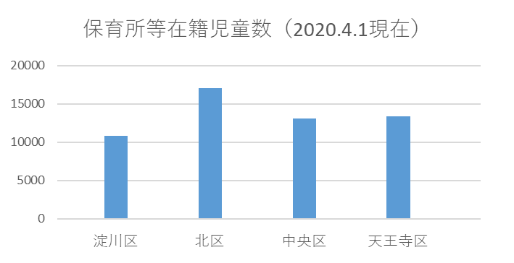
■特別区の特徴・住民ニーズを反映した施策展開（概要）
◆住民に選ばれた区長は、60～75万人のニーズを踏まえ、特別区の特徴に応じた予算の編成が可能
◆東京の特別区より幅広く住民に身近な仕事を実施することになる
《特別区の特徴（例）》
《施策の充実（例）》
子育て世帯が多い
「福祉」や「教育」に関する施策を充実
保育所等在籍児童数は、
特別区の北区となる区域
（北、都島、福島、東成、旭、城東、鶴見）
に多い（17,068人）
特別区になれば、住民に選ばれた区長が
自らの予算編成権に基づき、柔軟に予算を組んで、より迅速に独自の支援策を積み重ねることが可能に
高齢者が多い
「福祉」、健康づくりなど「保健」に関する施策を充実
◆行政区長ではなく、一つの自治体である特別区の区長であれば、地域の実情に応じた予算を編成し、
きめ細かい住民サービスを提供（住民サービスの最適化）

Slide 9
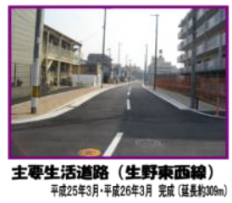
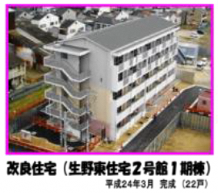
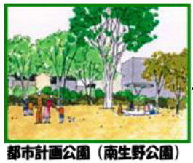
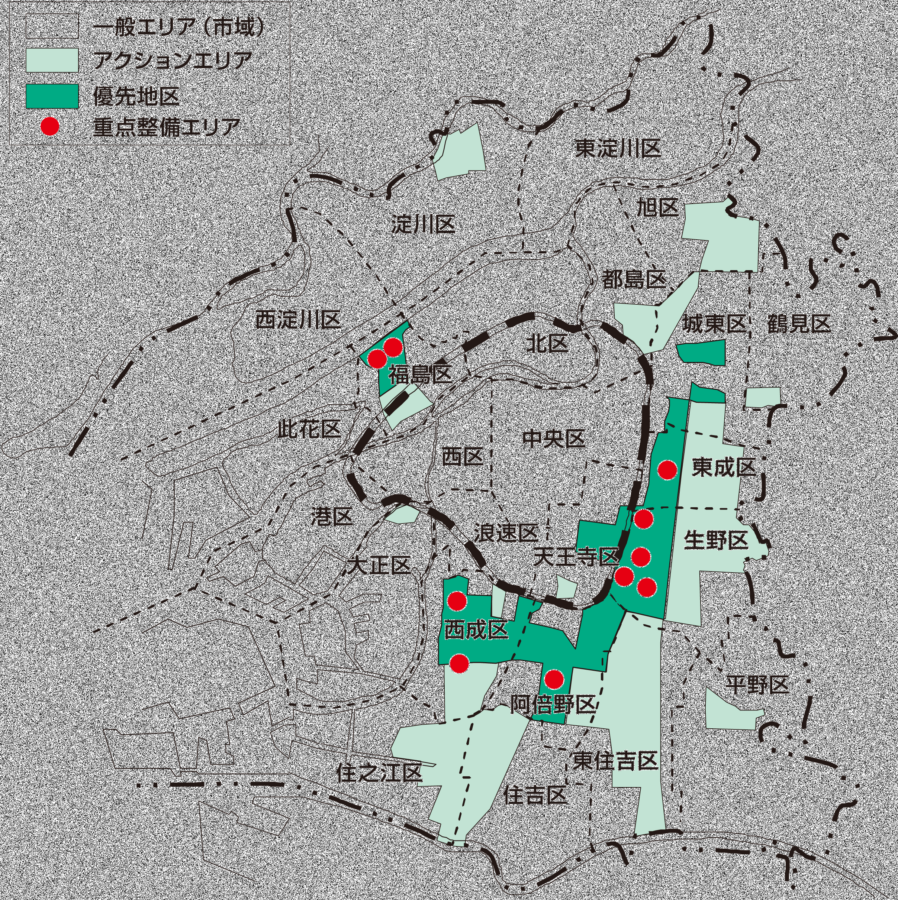
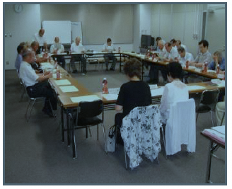
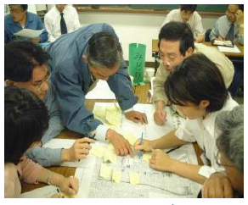
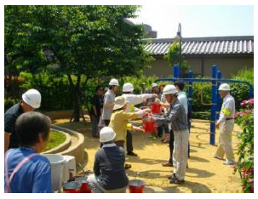
■特別区の特徴・住民ニーズを反映した施策展開（住環境等）
大阪市における住環境等の課題
◆現在の取組み＜住宅密集市街地対策：生野区南部地区整備事業＞
〇老朽住宅などが密集する市街地における住環境の改善と防災性の向上
・民間老朽住宅の建替えや狭あい道路の拡幅整備を促進
・市営住宅の建設や道路・公園等の公共施設整備
〇 建物の老朽化や狭あいな道路が多いなど住環境や防災の課題を抱えた密集住宅地が分布
〇 増加する空き家を活用したまちの活性化対策も必要
〇地域住民との協働によるまちづくり
・地元の「まちづくり協議会」と連携し、ワークショップ方式を導入するなど、地域住民との協働により事業を推進
住宅密集市街地が
特定のエリアに分布
常任委員会
ワークショップ
まちかど広場での防災訓練
住宅密集市街地の状況
出典：住宅密集市街地の整備について
（大阪市都市整備局発表）
特別区制度（いわゆる「大阪都構想」）実現後
期待される効果
◆それぞれの特別区の実情に応じて、住宅密集市街地対策や空き家対策を強化するなど、優先して解決すべき課題に重点的に取り組むことが可能に
◆24区を所管する大阪市長に比べて住民により身近な特別区長のもと、地域住民との協働の取組みを強化することが可能に
【取組みの例】
〇建築物の規制・誘導 ➡積極的な活用
〇地域住民との協働によるまちづくり ➡強化
〇建物の不燃化など、防災を意識したまちづくり ➡予算を重点配分
〇空き家を活用した地域の活性化対策 ➡推進

Slide 10
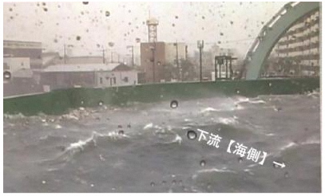
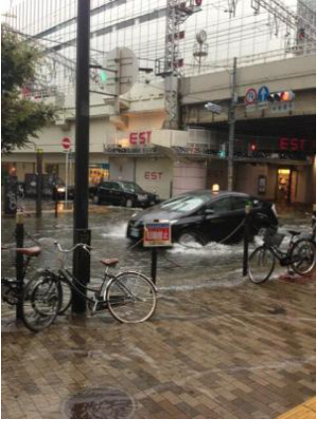
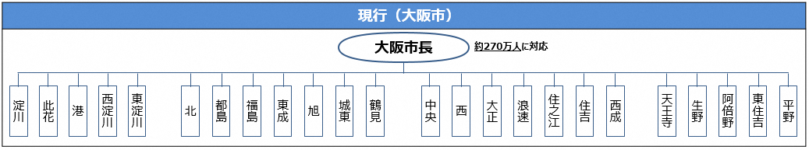
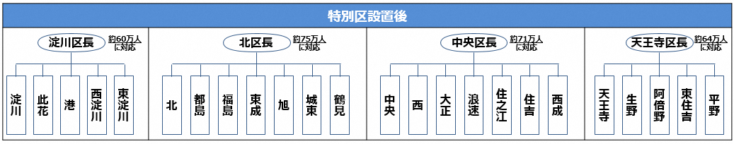
■地域の状況に応じた迅速・きめ細かな危機管理（自然災害）
【近年、全国的に毎年のように自然災害が頻発し、甚大な被害が発生】
■2011年 東日本大震災 ■2016年 熊本地震 ■2018年 西日本豪雨
【大阪市域においても、自然災害のリスクが高まりつつある】
風水害：平成30年台風21号（2018年9月：大阪市内における死者3名、重軽症者178名）
地 震：大阪北部地震（2018年6月：大阪市内で震度6弱を観測）
南海トラフ巨大地震（30年以内の発生確率70～80％ 市内で最大震度6弱、津波に
よる浸水被害想定）
平成30年台風21号 木津川水門下流
付近の状況
平成25年8月豪雨 梅田Est前の
浸水状況
写真：大阪府ホームページから引用
＜大阪市の体制＞
〇災害時、一人の市長の下で市全域（人口約270万）に対応
＜特別区設置後＞
〇住民に選ばれた特別区長の下、それぞれの特別区域（人口約60～75万）において、地域の実情を踏まえた災害対策に取り組む
【平時】
●特別区地域防災計画を策定
●避難所等の指定、備蓄品の配備、防災知識の普及啓発などを実施
【災害時】
●特別区災害対策本部を設置※
●応急救助、情報収集、住民支援、復旧活動などを実施
※特別区の地域防災計画には、24区役所単位での災害対策本部を設置することを盛り込む方向で検討
期待される効果
◆各特別区長は、市域より目の届きやすい区域において、被災状況を踏まえた必要な対応を迅速に行うことが可能になるとともに、状況等に応じた、よりきめ細かな応急救助や住民支援が実施可能に

Slide 11
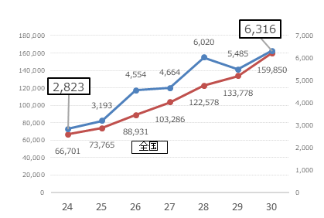
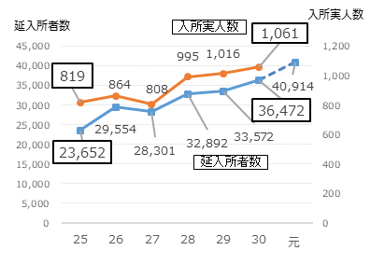
■子どもの状況に応じた迅速・きめ細かな対応（児童相談所）
児童相談所増設の必要性
特別区の制度設計案
【児童相談所 虐待相談件数】
【一時保護所 入所者数】
児童相談所の設置は、指定都市等の権限に係る事務であるが、住民に身近な事務であることから特別区で実施
増加
大阪市
地域
関係機関等
増加
医療機関
児童福祉施設
NPO
家庭
保健所
学校・教育委員会
警察
等
出典）上記いずれも令和元年10月30日大阪市戦略会議
虐待ケースを中心に地域に
アンテナを張り状況把握
大阪市の体制
児童相談所
４区それぞれに設置
特別区ごとにきめ細かく地域の実情を把握
≪従来≫ 専門性の確保や緊急対応の体制確保の観点から、スケールメリットを活かし、市内中心部１か所の児童相談所で対応
増加傾向が続く児童虐待や一時保護に迅速に対応するためには、児童相談所の充実・強化が必要
特別区長
家庭支援に係る各種施策に反映
虐待相談件数や一時保護児童数の急増に伴い増設を決定
[２カ所目] 2016年 南部こども相談センター開設
[３カ所目] 2021年 北部こども相談センター開設（予定）
[４カ所目] 2026年 こども相談センター（東部方面）開設（予定）
子育て
貧困
DV
教育
・・・
期待される効果
地域課題に即した施策の実施
各特別区に児童相談所を設置
〇 特別区単位で子どもの状況に応じて迅速に対応できる体制を運営し、虐待という喫緊の課題に対応
〇 各特別区において関係機関と連携して、区独自のこども施策や家庭支援施策の効果的な展開が可能

Slide 12


■地域の状況に応じたきめ細かな感染症対策（保健所）
大阪市の体制
特別区の制度設計案
1か所の保健所と24⾏政区に保健センター（※）を設置
※ 現保健福祉センターの保健サービス部⾨
各特別区に保健所を設置
各地域自治区（区役所）に保健センターを設置
保健所
・ 病院への⽴⼊検査や⾷品関係施設の監視指導などを実施
・ 感染症のまん延防⽌などを⼀元的に実施
大阪市
    保健所
各特別区の保健所は、５から７カ所の保健センターと連携
 | 淀川区 | 北区 | 中央区 | 天王寺区
保健所 | １ | １ | １ | １
保健センター | ５ | ７ | ７ | ５
保健センター
・ 健康づくりや⺟⼦保健などの住民に⾝近な保健サービスを提供
・ 感染症対策では住民への保健指導等をきめ細かく対応
新型コロナウイルス感染症の対応について
淀川区
特別区
大阪市
市新型コロナウイルス感染症対策本部の設置（国及び大阪府の方針を踏まえ、状況に応じた対策を実施）
北区
    保健所
保健所
市民等の相談対応（新型コロナ受診相談センターを設置）
陽性者の対応（速やかな入院措置等）
発生動向調査（感染経路の把握） など
保健センター
住民への保健指導などきめ細かな対応
保健所と連携した陽性者の対応、接触者等の把握 など
感染症対策を総合的に実施
中央区
天王寺区
※ 保健所・保健センターで必要な体制を整備
期待される効果
◆ 各特別区の保健所がそれぞれ5カ所から7カ所の保健センターと連携することにより、きめ細かな感染症対策を展開
◆ 特別区ごとの感染症対策の計画策定や体制を整備することにより、各区の状況に応じた対策が可能

Slide 13
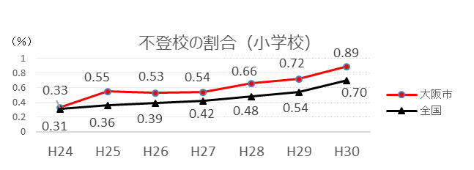
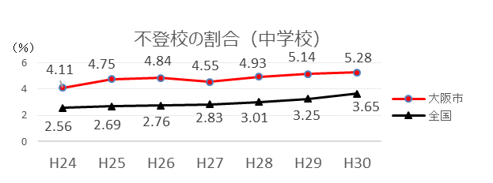
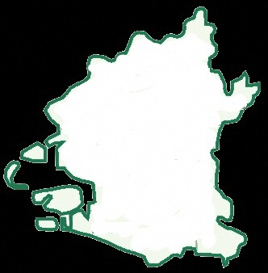
■各学校に応じたきめ細かな教育（小・中学校）
【現状】
■いじめ・問題行動・不登校の防止や学力・体力の向上など教育行政には多くの課題
➢不登校の児童生徒数が小・中学校ともに全国平均を上回り増加傾向
不登校の状態にある児童生徒の在籍比率の推移
➢学力・学習の調査結果が小・中学校ともに全国平均（1.0）を下回って推移
全国学力・学習状況調査結果（平均正答率対全国比）の推移
➢「子どもの貧困」調査において困窮度が高い世帯が多く、学習時間が短く、学習理解度も低い
➢日本語指導が必要な外国にルーツのある児童生徒が急増
【大阪市の体制】
【特別区設置後】
北 区
(約110校)
淀川区
(約90校)
４つの特別区それぞれに教育委員会を設置
各特別区の教育委員会が管理・運営する小・中学校は、約90～110校に縮小
きめ細かい学校運営・学校サポート体制が確立
大阪市
（約420校）
ひとつの教育委員会が約420の小・中学校を管理・運営
中央区
(約110校)
天王寺区
(約110校)
期待される効果
◆各校の状況を十分に把握し、それぞれの課題にきめ細かく
対応することなどには限界があるため、教育委員会事務局
（小・中学校の支援を直接担う部門）の体制を４ブロック
化し、学校運営を支援
◆これまで以上に学校現場に近いところで教育方針を決定し、
各校の実情や地域のニーズに沿った学校教育を推進
◆多様な知見を持つ各区の教育委員が、各々の課題に対して
専門的な視点で教育施策を決定

Slide 14
■現在の24区単位のサービスの維持
区役所の窓口サービス等
【現在24区役所で実施している事務】
【特別区設置後】
窓口サービス
➢住民票、戸籍、印鑑登録証明、税証明書の発行
➢国民健康保険、国民年金などの手続き
➢小・中学校の就学に関する手続き など
引き続き24区役所で実施
（これまで区役所で実施していた
総務部門や企画部門は、
特別区の本庁で実施）
保健福祉センター
➢健診、予防接種、保健師の家庭訪問、医療費助成の手続き
➢保育所の入所手続き、子育て支援、介護保険、生活保護、
障がい者手帳の交付、敬老優待乗車証（敬老パス）の交付 など
住民の利便性を維持
地域活動支援
➢地域の防災活動、地域活動支援 など
その他
意見募集により寄せられた意見などから
■特別区の災害対策について
・町会単位などで運営されている自主防災組織については、特別区が引き続き支援
・特別区の地域防災計画には、24区役所単位での災害対策本部を設置することを盛り込む方向で検討
■特別区の福祉サービスについて
・大阪市が実施している福祉サービス（社会福祉協議会等へ委託実施しているものを含む。）は、特別区設置時にはその水準や内容を維持するものとしており、その実施方法については、特別区設置準備期間中に具体的な検討を行う
・なお、特別区設置後の社会福祉協議会の体制については、現在の大阪市社会福祉協議会と各行政区の社会福祉協議会に代わり、特別区ごとに1団体又は複数の特別区で１団体の社会福祉協議会の設置が考えられるが、法人のあり方については、社会福祉協議会において検討されるものと考える
■別の特別区にある保育所や幼稚園の利用について
・保育所や幼稚園については、住民サービス維持の観点から、住民の皆さんのご利用に支障がないよう、特別区間の連携手法等を調整

Slide 15
地域の発展

Slide 16
特別区の都市拠点と発展
■
今回の区割りでは、都市の拠点にも配慮。各特別区に主要ターミナル。
各特別区の将来的な発展の核となることを期待
淀川区─新大阪 北区─梅田 中央区─難波 天王寺区─天王寺・阿倍野
大阪市が担ってきた市域内の広域的なまちづくりは大阪府に一元化。
大阪府が大阪全体の視点で、広域的なまちづくりを推進
特別区は、それぞれの地域のまちづくりを推進
特別区の
賑わい・発展
連 携
◆これまでの大阪府・大阪市の関係と特別区設置後
これまで大阪市が担ってきた市域内の広域的なまちづくりについて、大阪府が大阪全体さらに
関西圏も視野に入れ実施。特別区は大阪府に対し地域の意見の反映や連携
広域的なまちづくりについて、大阪市は市域内、大阪府は市域外をそれぞれ実施
大阪市域内の広域的なまちづくりを府市一体で実施
大阪市
大阪市
大阪府
市域内の
広域的なまちづくり、拠点整備
地域のまちづくり
現在
市域内の
広域的なまちづくり
拠点整備
地域のまちづくり
特別区設置後
大阪全体の視点での
広域的なまちづくり、拠点整備
府・市
一体
連携
特別区
地域のまちづくり

Slide 17

■各特別区の発展につながるまちづくり
【新大阪】
2020年以降 都市再生緊急整備地域の指定
リニア中央新幹線・北陸新幹線開業
新大阪連絡線、なにわ筋連絡線の整備
淀川区
新大阪駅
北区
【うめきた】
2023年春 うめきた（大阪）地下駅開業予定
2024年 先行まちびらき
2027年 基盤整備の全体完成予定
2031年春 なにわ筋線 開業目標
【夢洲】
2019年 大阪IR基本構想策定
2025年 大阪・関西万博開催予定
大阪・梅田駅
【大阪城東部地区】
2025年度を目途に新大学の都心メインキャンパス設置
大阪スマートシティ戦略（健康医療・環境等の既存資源を活かした実証・実装フィールドとしての活用を検討）
中央区
難波駅
天王寺区
2031年春 なにわ筋線開業目標
（西本町駅（仮称）、南海新難波駅（仮称）開業）
【天王寺・あべの】
日本一の近鉄ビル・あべのハルカス、天王寺動物園、てんしば（周辺施設と一体となったにぎわいの創出）
天王寺・大阪阿部野橋駅

Slide 18
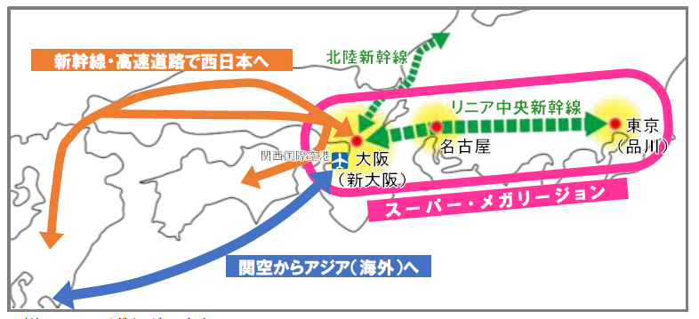
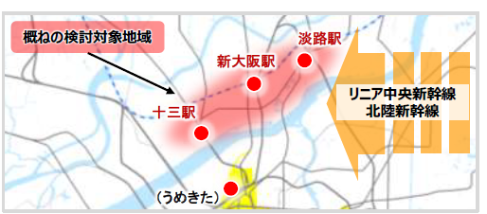
■新大阪駅周辺地域のまちづくり
新大阪駅周辺地域のまちづくりについて
◆2020年3月、広域交通の一大ハブ拠点となる新大阪駅周辺地域の20年から30年先を見据えた新しいまちづくりを進めるため、 「新大阪駅周辺地域都市再生緊急整備地域 まちづくり方針の骨格」をとりまとめ
◆まちづくりの大きな方針
新大阪駅周辺地域は、圧倒的な広域交通アクセスの良さを最大限に活かして、世界一の広域交通ターミナルのまちづくりを実現し、大阪の国際
都市化のフラッグシップとなることはもとより、関西、日本の発展を支えることをめざす
新大阪をとりまく環境（イメージ）
まちづくりの検討経過
2018.8 | 内閣府より「新大阪駅周辺地域」が都市再生緊急整備地域の候補地域として公表
2019〜2020 | 第１~３回新大阪駅周辺地域都市再生緊急整備地域検討協議会会議
2020.３ | 「新大阪駅周辺地域都市再生緊急整備地域まちづくり方針の骨格」を公表
府市一体による推進
検討体制：国、地方公共団体（大阪府、大阪市）、民間事業者、経済団体、学識経験者
※淀川区長、東淀川区長はオブザーバーとして参加
新大阪駅周辺地域の概ねの検討対象地域
新大阪周辺地区が担うべき役割と機能
日本・アジアの発展に向けて担うべき役割と導入すべき都市機能
①スーパー・メガリージョン(※）の西の拠点
②広域交通ネットワークの一大ハブ拠点
③関西・西日本・アジアから人を迎え入れる国際都市のゲートウェイ
※スーパー・メガリージョン
リニア中央新幹線の開業によって、三大都市圏が約１時間で結ばれることにより形成される巨大都市圏
◆特別区設置後は、広域的なまちづくりを一元的に担う府の運営のもと、まちづくりの進め方を検討
◆今後、まちづくりが具体化される際には、住民に身近な特別区の意見等を聴取するなど、地域の特色を活かしなが
ら、 広域的なまちづくりを進めていく

Slide 19
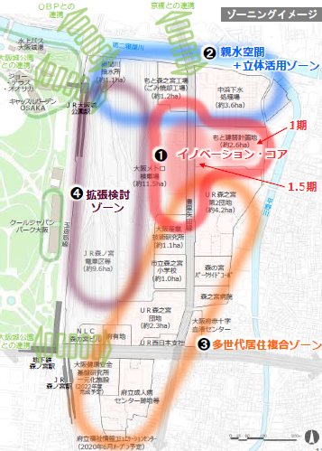
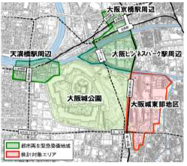
■大阪城東部地区のまちづくり
大阪城東部地区のまちづくりについて
◆森之宮ごみ焼却工場の建替え計画中止に伴って発生した未利用地を活用した、新大学キャンパス整備など新たな動向を踏まえ、エリアのポテンシャルを
活かしたまちづくりを推進
大阪城東部地区を取り巻く新たな動向
①新大学キャンパスの立地：2025年度を目途に新大学の都心メインキャンパスを設置（情報学研究科の都心メインキャンパスへの移転）
②大阪スマートシティ戦略 ：健康医療・環境等の既存資源を活かした実証・実装フィールドとしての活用を検討
➡ まちづくりの方向性のとりまとめへ
まちづくりコンセプト：新大学を先導役に､観光集客･健康医療･人材育成･居住機能等の集積により､多世代・多様な人が集い、交流する国際色あるまち
● 「大阪城東部地区のまちづくりの方向性（案）」における地区のゾーニングイメージ
まちづくりの検討経過
2012 | 森之宮工場（ごみ焼却工場）の建替計画の中止決定
2012 | 府市統合本部において「グランドデザイン・大阪」を策定
2014 | 「府立成人病センター跡地等のまちづくり方針」の策定
2016 | 「大阪城東部地区のまちづくりの方向性（素案）」取りまとめ
2016〜2017 | 地区内市有地の有効活用に係るマーケット・リサーチの実施・結果公表
2018 | 旧府立成人病センター跡地等に関するマーケット・リサーチの実施・結果公表
2018 | ごみ焼却工場４工場（南港､港､森之宮､大正）の都市計画廃止
2020.1 | 「新大学基本構想」の策定（府・市・公立大学法人大阪）
2020.3 | 「大阪スマートシティ戦略Ver.1.0（案）～eOSAKAをめざして～」の取りまとめ
2020.5 | 「大阪城東部地区のまちづくりの方向性（案）」の取りまとめ
府市一体による推進
まちづくりの期待される効果
●新大学を先導役とした、多様な機能が集積する国際色あるまちの実現
●当地区における魅力あふれる新都市空間の創造は、大阪全体の発展を牽引
●大阪城公園・周辺エリア全体の活性化
◆これまでの府市一体の取組みにより、新大学の都心メインキャンパスの設置が決定し、まちづくりの方向性が具体化
◆特別区設置後は、スマートシティ戦略や、新大学を先導役とするまちづくりなど大阪の発展を牽引する役割は府が担
い、特別区は地域の実情を反映したまちづくりを担い、府と特別区が連携しながら地域のポテンシャルを活かしたエリア
全体の活性化を図っていく

Slide 20
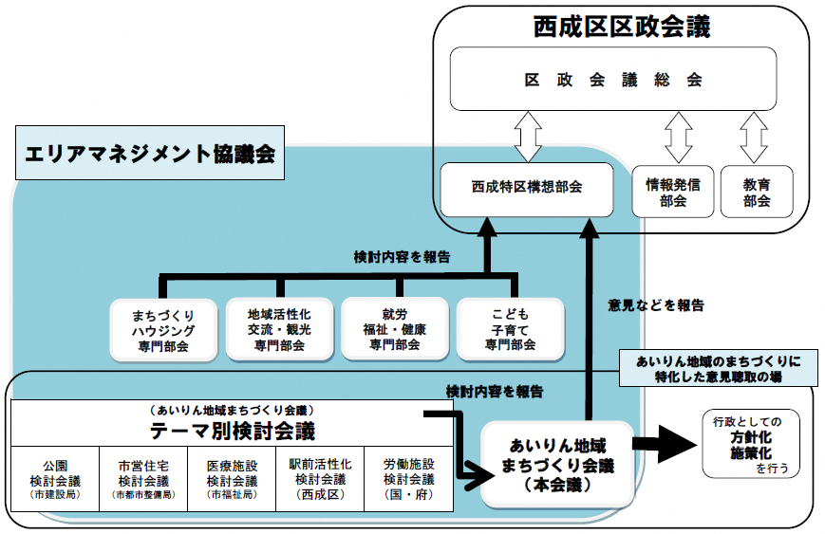
■西成特区構想
■ 西成区に存在する多様な課題
〇 全国的に見てもあいりん地域をはじめ生活保護率が非常に高く、また他の区と比べ特に高齢化が進み、子育て層である若い世代が少ない
少子高齢化
不法投棄
迷惑駐輪
治 安
結 核
野宿生活者
■ 「西成特区構想」の取り組み
〇 24区一律の施策ではなく、西成区に特に有効な施策を検討し実施・推進。
西成特区構想の推進体制
〇 住民等の意見を反映することが不可欠であることから、有識者や住民、団体、行政等からなる 「エリアマネジメント協議会」を設置し、「ボトムアップ方式」で議論を重ね、出された提言の内容に基づき、国、大阪府、大阪市が施策や事業を具体化。
〇 あいりん地域においては、大阪府・大阪府警・大阪市がそれぞれの役割に応じた環境改善の取組みを強力に推進。
西成が変われば大阪が変わる
「まちの活性化・イメージアップ」
「若者や子育て世帯の流入促進」

Slide 21
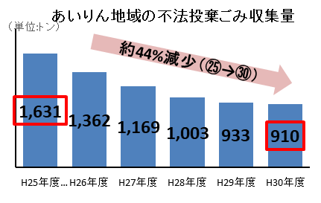
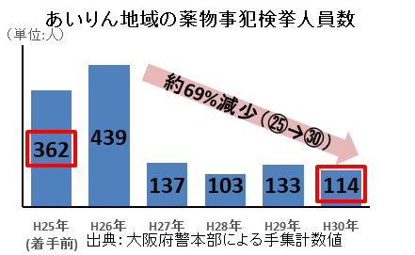
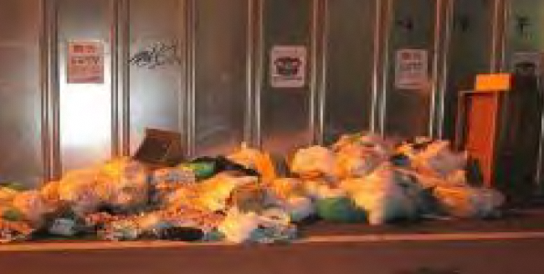
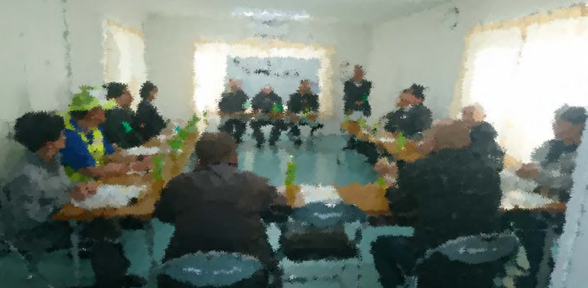
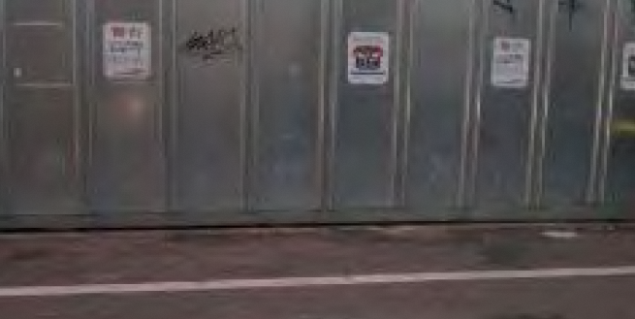
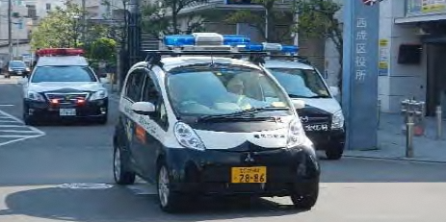
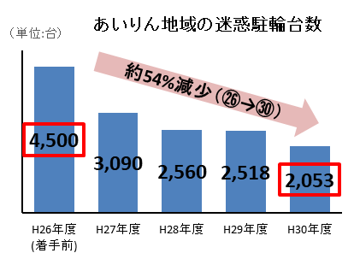
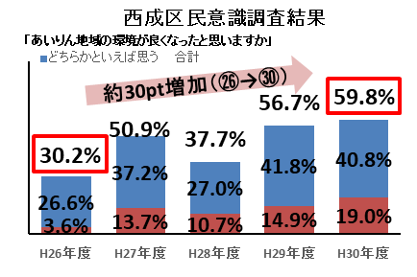
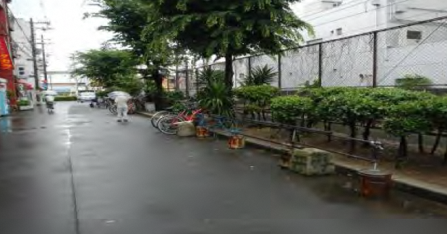
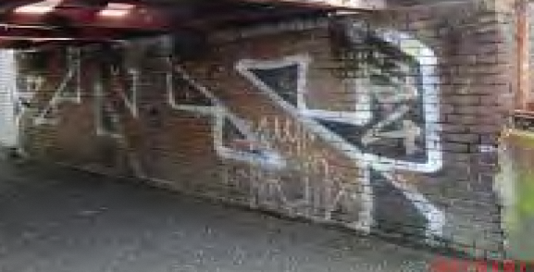
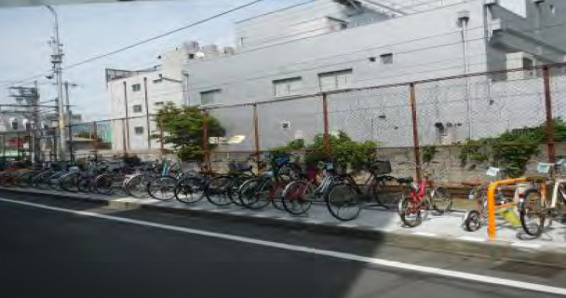
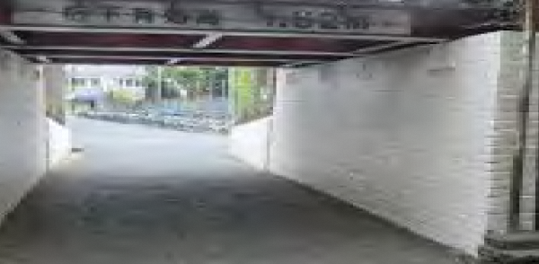
■ これまでの主な取り組み成果
《不法投棄対策の改善事例》
《防犯対策の主な取り組み》
～西成区安全安心活動拠点の整備～
出典：大阪市HP
～青色防犯パトロールカーによる巡回～
出典：大阪市HP
《駐輪対策の改善事例》
《落書き消去実績》
出典：大阪市HP
調査方法：18歳以上の区民1,500名を対象に郵送アンケートを実施（回収率は約3割）
出典：大阪市HP
〇 あいりん地域の環境が大きく改善。引き続き、エリアマネジメント協議会など、地域と行政による「ボトムアップ方式」の議論を通じて、大阪府内外から流入する労働者の街として培われた他にない豊かな社会資源や地域ストックを活用した「社会的包摂力」と大阪ミナミの新たな玄関口としての「地の利」をダブルエンジンに、「安心」と「にぎわい」が両立する再チャレンジ可能なまちづくりを推進していく。
〇 これまでの教育や環境改善、治安、住宅等の取組みに加えて、まちの賑わいやイメージアップ、子育て環境の充実、若者等の回遊促進等を図っていく。また、今後整備が予定される「あいりん総合センター跡地等」の効果的な利活用について、地域のニーズや広域的なまちづくりの観点も踏まえ、府市が一体となって検討を進める。
＊ 周辺エリアでは、外国人観光客の増加に伴う民間資本の進出やなにわ筋線事業化などの動きもあり、こうした動きも踏まえ、大阪の成長につながる視点から、府も関与してまちの活性化を検討。
「ボトムアップ方式」の議論をもとに施策を推進していくことで一定の成果が生まれ、西成は大きく変革
特別区制度では、より地域に身近な特別区長が住民と一体となって地域の課題解決をマネジメントできるため、４つの特別区が、それぞれに優先付けや重点化を図り、大阪府と連携しながら特色あるまちづくりが可能に

Slide 23
参考資料

Slide 24
指標一覧
15歳未満人口比率（2015年と2035年の比較）
65歳以上人口比率（2015年と2035年の比較）
ひとり（母子・父子）世帯数・割合
昼夜間人口比率
生活保護率
保育所利用保留児童数
保育所・幼稚園数
居宅介護事業者数
密集市街地重点整備エリア数
家屋形態別世帯の割合（長屋、一戸建て、共同住宅）
新設住宅着工件数
商業の事業所数
商店街数
一人当たり区役所の2020年度予算額（一般財源ベース）

Slide 25
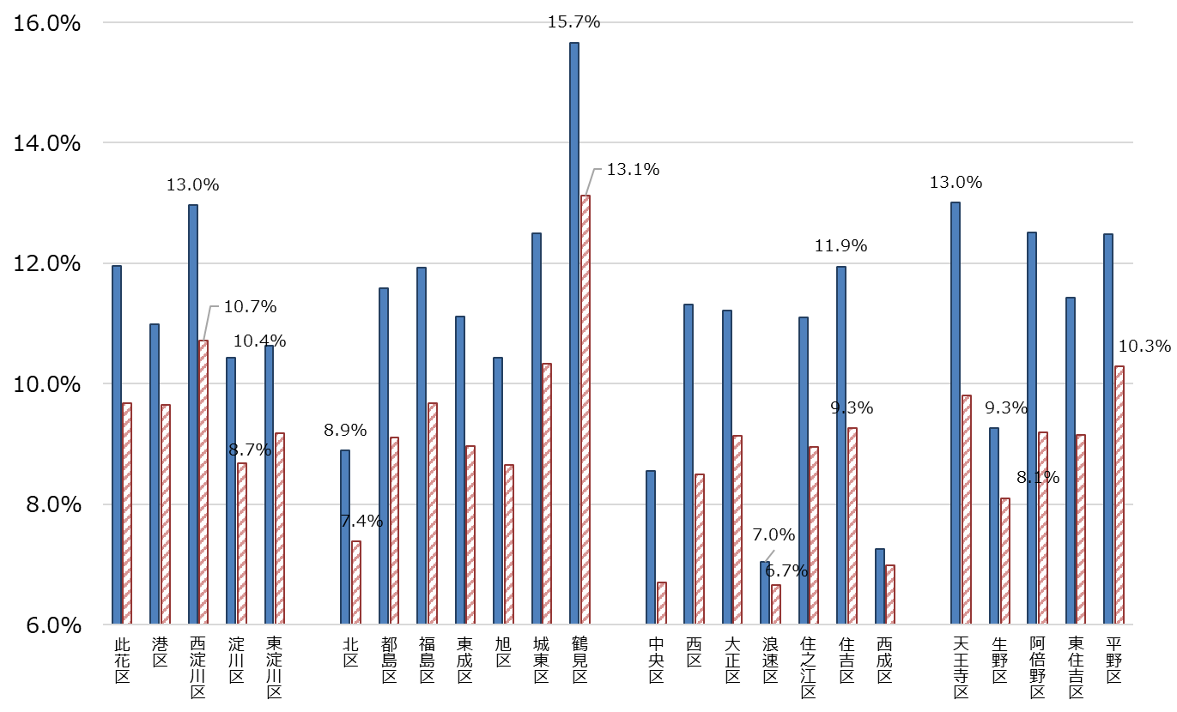
15歳未満人口比率（2015年と2035年の比較）
2015年：国勢調査
2035年：大阪市政策企画室推計
2015年
2035年
淀川区 | 北区 | 中央区 | 天王寺区
11.2％ → 9.4％ （▲1.8％） | 11.8％ → 9.7％ （▲2.1％） | 10.0％ → 8.1％ （▲1.9％） | 11.7％ → 9.4％ （▲2.3％）

Slide 26
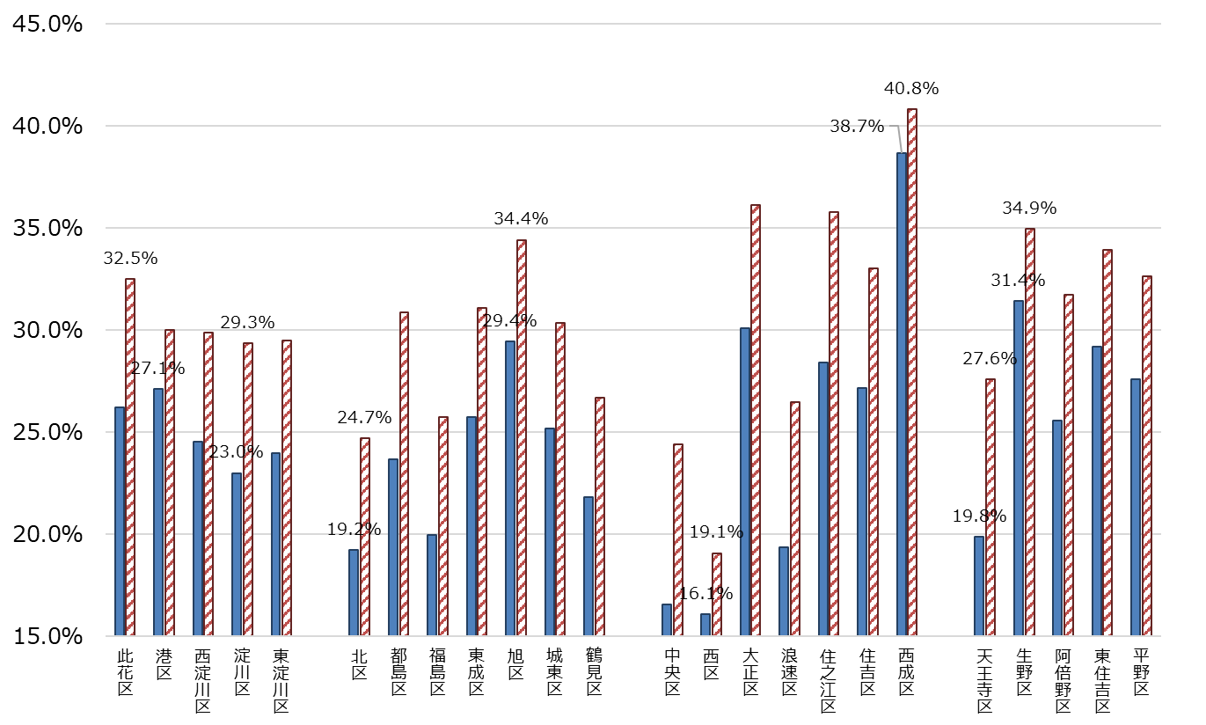
65歳以上人口比率（2015年と2035年の比較）
2015年：国勢調査
2035年：大阪市政策企画室推計
2015年
2035年
淀川区 | 北区 | 中央区 | 天王寺区
24.4％ → 29.9％ （＋5.5％） | 23.6％ → 28.8％ （＋5.2％） | 25.8% → 30.4% （＋4.6％） | 27.4% → 32.4% （＋5.0％）

Slide 27
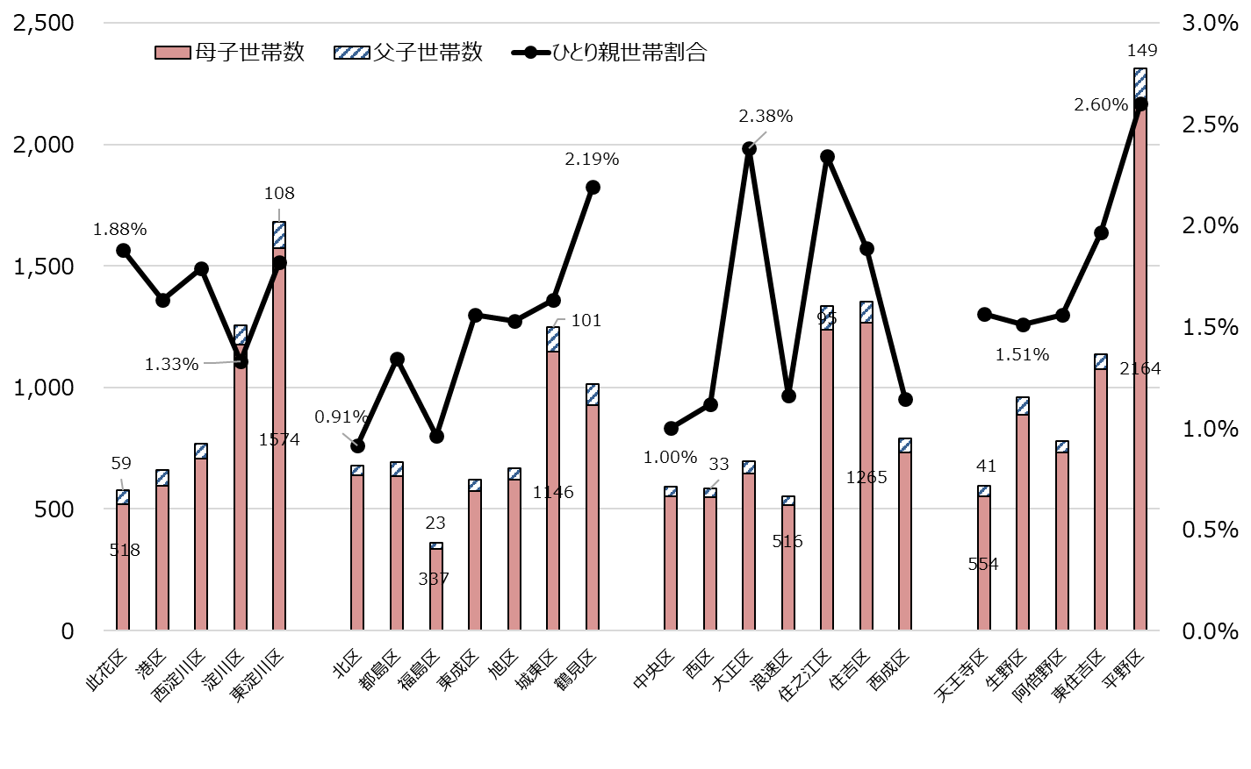
ひとり親（母子・父子）世帯数・割合
大阪市統計書
（世帯）
淀川区 | 北区 | 中央区 | 天王寺区
合計 4,941世帯 （平均 1.64％） | 合計 5,277世帯 （平均 1.43％） | 合計 5,900世帯 （平均 1.53％） | 合計 5,783世帯 （平均 1.94％）

Slide 28
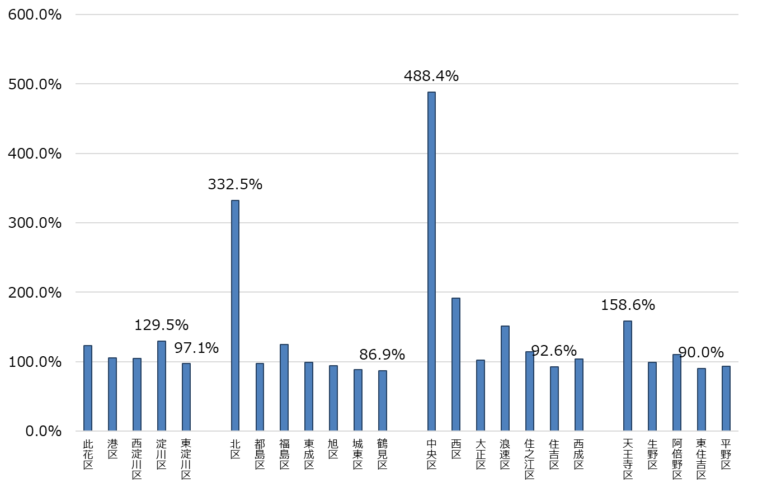
昼夜間人口比率
2015年国勢調査
淀川区 | 北区 | 中央区 | 天王寺区
111.9％ | 134.9％ | 169.4％ | 104.3％

Slide 29
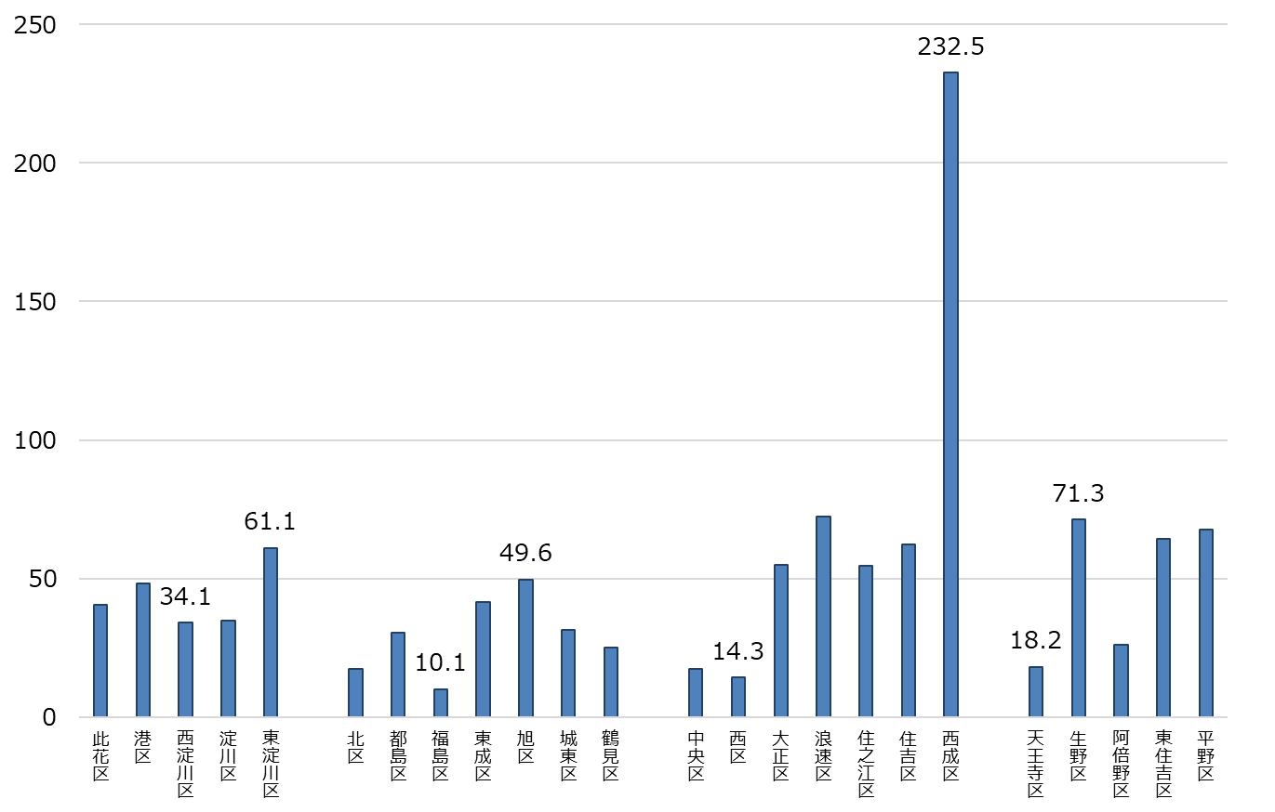
生活保護率
（‰）
大阪市HP「各区の生活保護の状況」
（2019年３月時点）
淀川区 | 北区 | 中央区 | 天王寺区
44.9‰ | 29.1‰ | 74.3‰ | 54.5‰
28

Slide 30
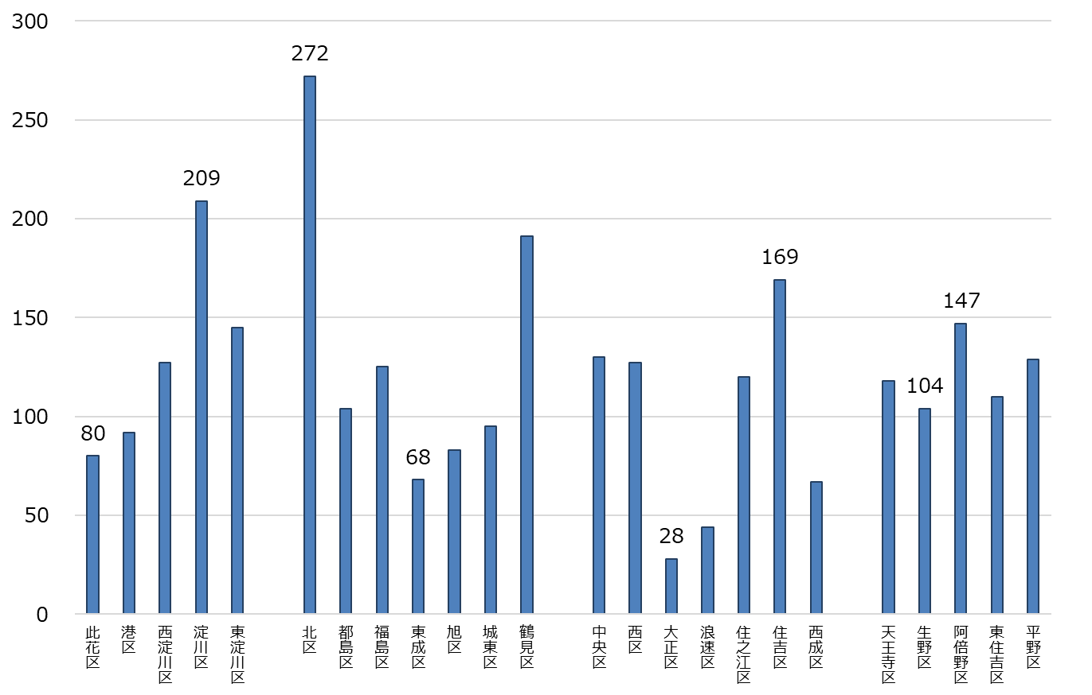
保育所利用保留児童数
（人）
大阪市HP「大阪市の保育所等利用待機児童の状況について」
（2020年４月時点）
淀川区 | 北区 | 中央区 | 天王寺区
653人 | 937人 | 685人 | 607人

Slide 31
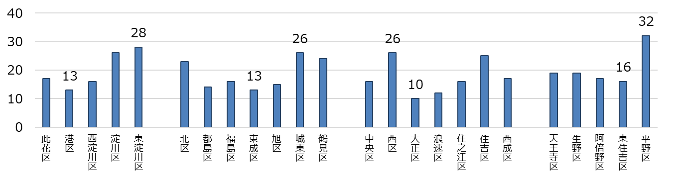
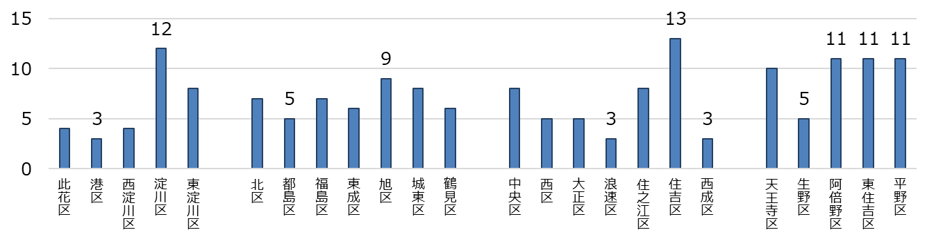
保育所・幼稚園数
保育所
2019年
学校基本調査
（所）
淀川区 | 北区 | 中央区 | 天王寺区
100所 | 131所 | 122所 | 103所
幼稚園
（園）
淀川区 | 北区 | 中央区 | 天王寺区
31園 | 48園 | 45園 | 48園

Slide 32
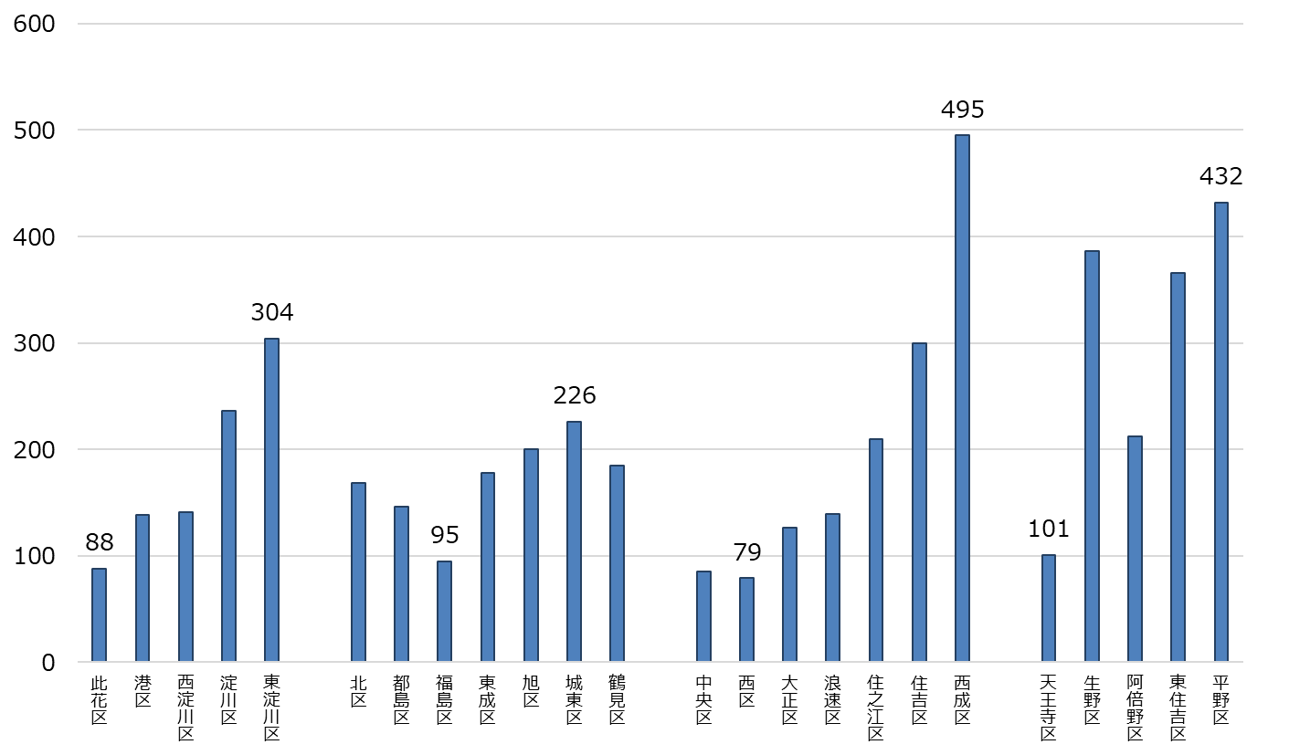
居宅介護事業者数
厚生労働省HP「介護サービス情報公表システム」2020年７月時点
（業者数）
淀川区 | 北区 | 中央区 | 天王寺区
907業者 | 1,198業者 | 1,434業者 | 1,497業者

Slide 33
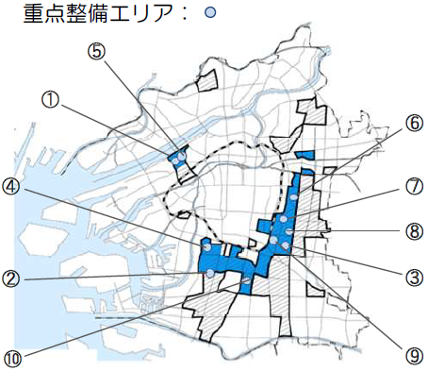
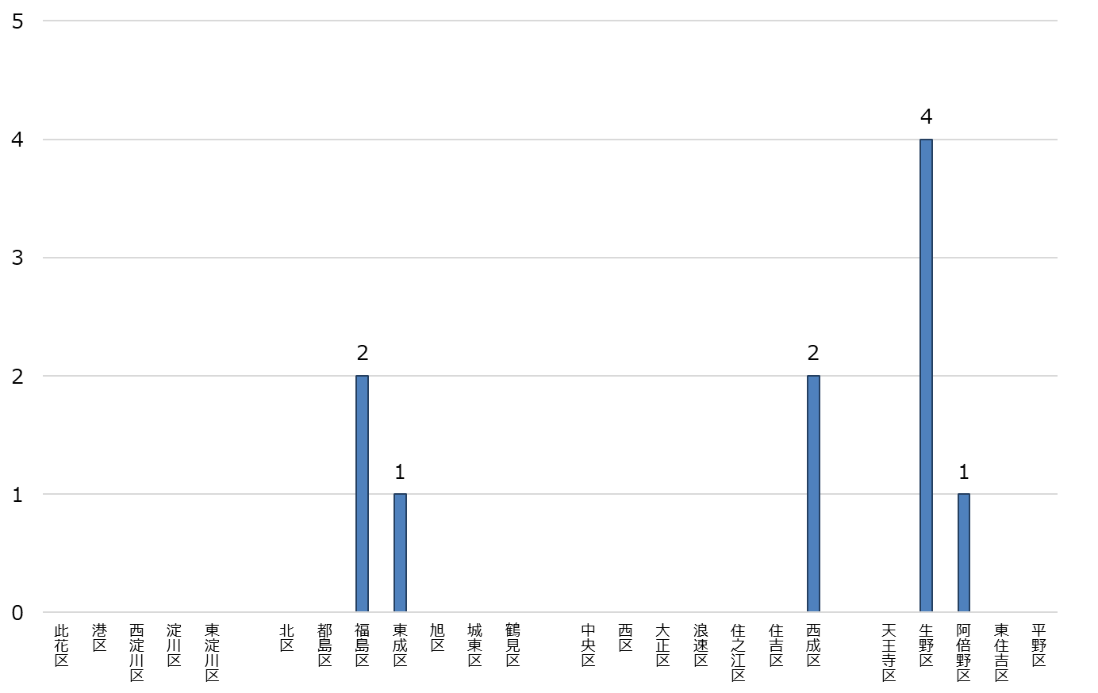
密集市街地重点整備エリア数
大阪市HP「密集市街地の整備について」
淀川区 | 北区 | 中央区 | 天王寺区
0 | 3 | 2 | 5

Slide 34
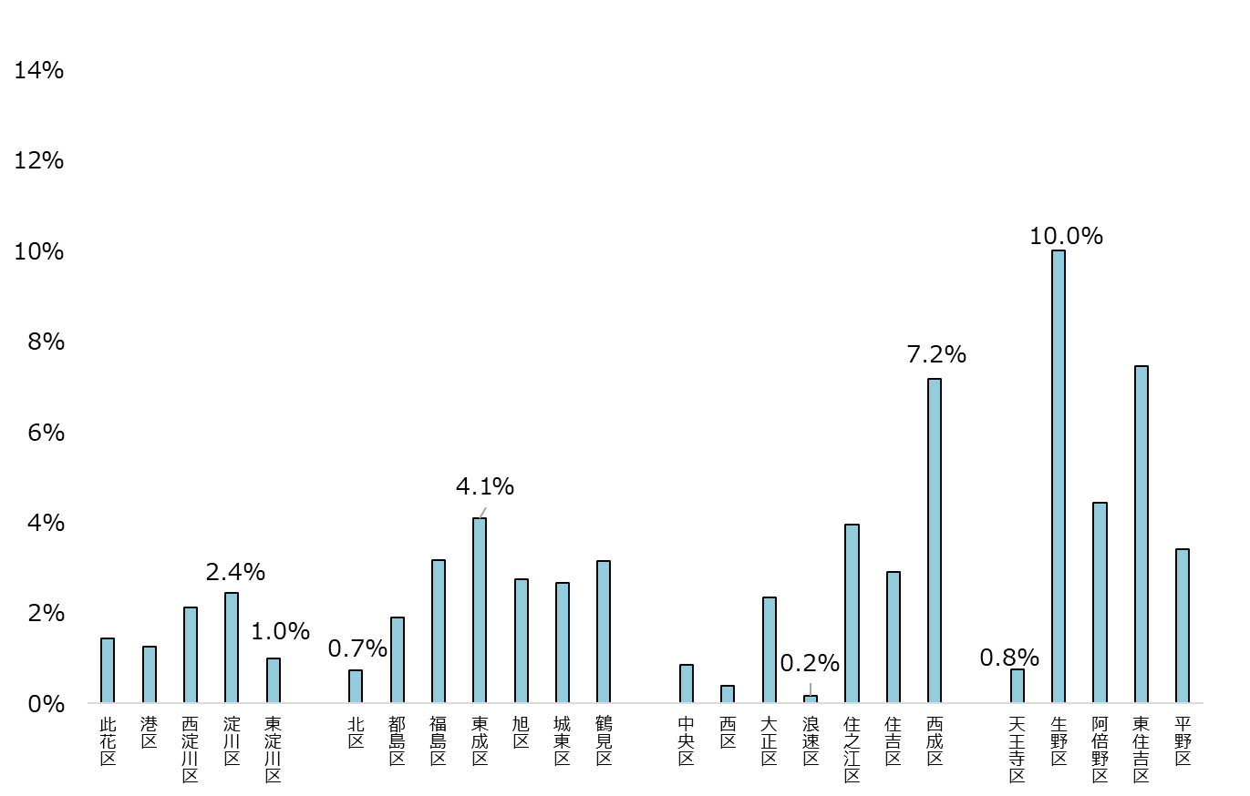
家屋形態別世帯の割合（長屋）
2015年国勢調査
淀川区 | 北区 | 中央区 | 天王寺区
1.7％ | 2.4％ | 2.7％ | 5.4％

Slide 35
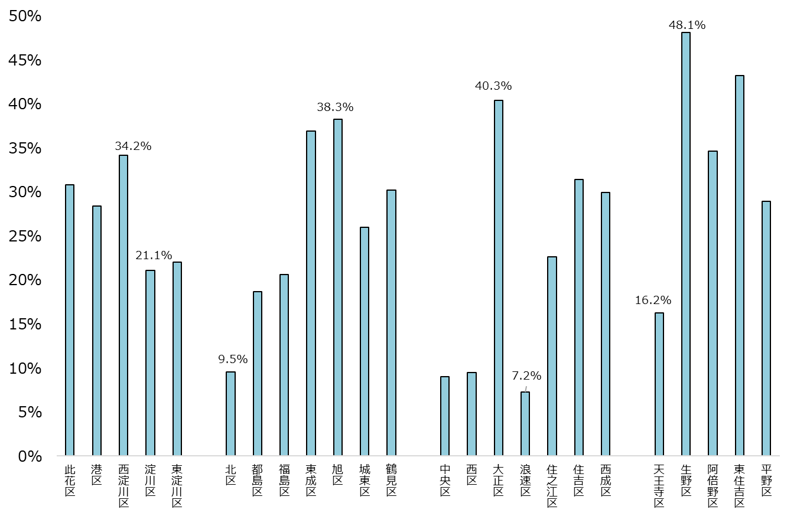
家屋形態別世帯の割合（一戸建て）
2015年国勢調査
淀川区 | 北区 | 中央区 | 天王寺区
25.2％ | 24.3％ | 21.1％ | 35.1％

Slide 36
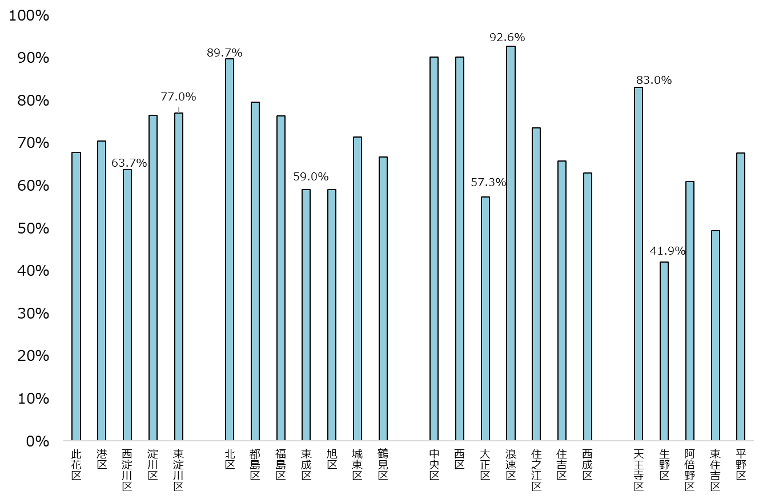
家屋形態別世帯の割合（共同住宅）
2015年国勢調査
淀川区 | 北区 | 中央区 | 天王寺区
73.1％ | 73.3％ | 76.2％ | 59.5％

Slide 37
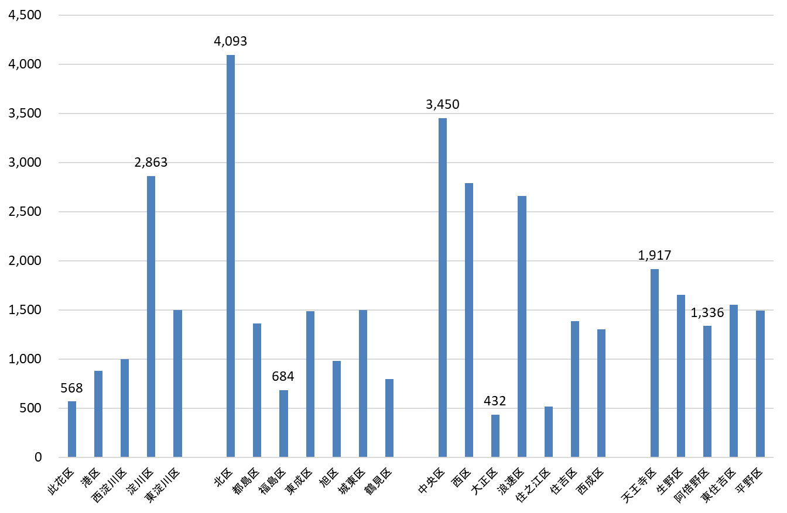
新設住宅着工件数
大阪市統計書（平成30年中）
（戸数）
淀川区 | 北区 | 中央区 | 天王寺区
6,806戸 | 10,903戸 | 12,534戸 | 7,956戸

Slide 38

商業の事業所数
（数）
2016年 経済センサス活動調査
淀川区 | 北区 | 中央区 | 天王寺区
5,124ヵ所 | 10,155ヵ所 | 14,590ヵ所 | 6,466ヵ所

Slide 39

商店街数
（数）
2014年 商業統計
淀川区 | 北区 | 中央区 | 天王寺区
87 | 156 | 128 | 116

Slide 40

一人当たり区役所の2020年度当初予算額（一般財源ベース）
大阪市HP「令和2年度（2020年度）当初予算（令和2年3月26日議決）」
（区長自由経費＋区CM自由経費の計）
（千円）

Slide 41
特別区の設置による経済効果
学校法人嘉悦学園報告書から抜粋
● 協議会での議論に資するよう、特別区設置による経済効果を定量的に推計するため、経済に関する専門的な知見を有する事業者に
調査を委託
● 事業者において、｢政策効果分析｣｢マクロ計量経済モデル｣という２つの学術的なアプローチで試算
＜経済効果の試算＞
・ 政策効果分析では、現状の大阪市は大きすぎることから、特別区導入により適正な人口規模に近づけることで、
10年間で累計約1.1兆円の｢特別区の財政効率化効果｣が発現
・ マクロ計量経済モデルでは、｢特別区の財政効率化効果｣の一部を財源として、追加的な社会資本整備が行われたと仮定し、
10年間で累計約0.5兆円～1兆円の｢実質域内総生産｣が発現
政策効果分析による試算
※ 以下に記載の金額はいずれも10年間の累積効果
特別区の財政効率化効果 | 1兆1,040億円 ～ 1兆1,409億円
二重行政解消による財政効率化効果 | 39億円 ～ 67億円 病院と大学を対象に効果額を試算
府市連携による 社会資本整備の経済効果 | 4,867億円 地下鉄中央線延伸、JR桜島線延伸、なにわ筋連絡線・新大阪連絡線を対象に効果額を試算
《参考》
● 左記の｢特別区の財政効率化効果｣は、人口規模が大きくなりすぎると、きめ細やかな公共サービス需要が捉えられず、不必要な施策が行われ無駄が発生し、住民１人当たりの行政費用(歳出)が増加する(１人当たり歳出がＵ字形になる)という先行研究に基づいて試算が行われています。
財政効率化効果の算出イメージ
１人当たり歳出
マクロ計量経済モデルによる試算
●
人口が適正な規模に近づくことによる
財政効率化効果
実質域内総生産 (波及効果を含めた効果) | 4,680億円 ～ 1兆 373億円 (5,128億円 ～ 1兆1,366億円)
●
人口
※ ｢政策効果分析｣と｢マクロ計量経済モデル｣については、単純に比較できるものではありません。
また、試算結果については幅をもって見る必要があります。

Slide 42
■新たな大都市制度における特別区・大阪府の権限イメージ
参考１
 | こども、福祉 | 健康・保健 | 教 育 | 環 境 | まちづくり、 都市基盤整備 | 住民生活、 消防・防災等
都道府県 | 保育士・介護支援専門員の登録 | 麻薬取扱者（一部厚労大臣権限）の免許 | 小中学校学校編制基準、教職員定数の決定 | 第一種フロン類回収業者の登録 | 指定区間の一級河川の管理 | 警察（犯罪捜査、運転免許等）
 | 身体障がい者更生相談所・知的障がい者更生相談所の設置 | 精神科病院の設置 臨時の予防接種の実施 | 私立学校（幼稚園除く）、市町村立高等学校の設置認可 | 浄化槽工事業・解体工事業の登録
 |  |  | 私立幼稚園の設置認可 | 公害健康被害の補償 給付
 |  |  | 重要文化財の管理に係る指揮監督
 | 認定こども園（幼保連携型以外）の認定 |  | 埋蔵文化財の調査発掘に関する届出の受理
政令指定都市 | 身体障がい者更生相談所・知的障がい者更生相談所の設置 （任意） | 精神障がい者の入院 措置 | 県費負担教職員の任免等の決定 | 建築物用地下水の採取の許可 | 都市計画（マスタープラン、都市再生特別地区）
 |  | 特定毒物の製造許可 | 遺跡の発見に関する届出の受理 | 工業用地下水の採取の許可 | 指定区間外の国道、県道の管理
 | 児童相談所の設置 | 動物取扱業の登録 | 博物館の設置登録 |  | 指定区間の一級河川 （一部）の管理
中核市 | 母子父子福祉資金・寡婦福祉資金の貸付け | 犬・ねこの引取り |  |  | 屋外広告物の条例による設置制限
 |  | 保健所の設置 | 県費負担教職員の研修 | 一般廃棄物処理施設・産業廃棄物処理施設の設置の許可 | サービス付高齢者向け住宅事業の登録
 |  | 飲食店営業等の許可 | 重要文化財（一部）の現状変更等の許可 | ばい煙発生施設・ダイオキシン類発生施設の設置の届出の受理 | 市街化区域又は市街化調整区域内の開発行為の許可
大阪府の事務
特別区の事務

Slide 43
中核市 | 保育所・認定こども園（幼保連携型）、養護老人ホームの設置の認可・監督 | 温泉の利用許可 |  | 土壌汚染の除去等の措置が必要な区域の指定 | 土地区画整理組合・防災街区計画整備組合の設立の認可
 | 介護サービス事業者の指定（一部を除く） | 旅館業・公衆浴場の経営許可 |  | 浄化槽の設置の届出の受理
 | 第一種社会福祉事業の経営許可・監督 | 理容所・美容所の位置等の届出の受理 |  | 一般粉じん発生施設の設置の届出の受理
 | 障がい福祉サービス事業者の指定 | 薬局の開設許可 |  | 汚水又は廃液を排出する特定施設の設置の届出の受理
 | 身体障がい者手帳の 交付 | 毒物・劇物の販売業の登録 |  |  | 開発審査会
一般市・町村 | 保育所の設置・運営 | 市町村保健センターの設置 |  |  | 水道事業の運営 下水道の整備･管理運営 | 消防・救急活動
 | 生活保護（市・福祉事務所設置町村が処理） | 健康増進事業の実施 | 小中学校の設置管理 | 一般廃棄物の収集・ 処理 | 都市計画 （用途地域等）
 | 養護老人ホームの設置・運営 | 定期の予防接種の実施 | 幼稚園の設置・運営 | 騒音、振動、悪臭を規制する地域の指定、規制基準の設定 （市のみ）
 | 障がい者自立支援給付（一部を除く） | 結核に係る健康診断 | 就学困難と認められる学齢児童又は学齢生徒の保護者に対する援助 | 浄化槽清掃業の許可 | 都市計画 （地区計画等） | 災害の予防･警戒･防除等 （その他）
 | 身体障がい者相談・知的障がい者相談の委託 | 母子健康手帳の交付 | 県費負担教職員の服務の監督 |  | 市町村道の建設・管理 | 戸籍・住基
 | 介護保険・国民健康保険事業 | 埋葬、火葬の許可 |  |  | 準用河川の管理
特別区の事務
大阪府の事務
※ 白色部分は大阪府の事務
※ 濃色部分は東京特別区の権限
出典：「副首都・大阪にふさわしい大都市制度≪特別区制度（案）≫
【各論】 ３ 事務分担」

Slide 44
大阪府と特別区における都市計画の権限イメージ
■
参考２
現行制度 【大阪市域】
特別区制度
【４特別区の区域】
大阪府
●都市施設（下水道（流域下水道・排水区域が2以上の市町村区域にわたるもの）など ）
大阪府
●都市計画区域マスタープラン
●用途地域
●１ha超の特定街区
●都市再生特別地区
●都市施設（幹線道路、大規模公園、下水道など）
●一定規模以上の市街地開発事業
●３ha超の再開発等促進区の地区計画
●都市計画区域マスタープラン
●用途地域
●特定街区
●都市再生特別地区
●都市施設（道路、公園、下水道など）
●市街地開発事業
●地区計画
大阪市
特別区
●特定街区
●都市施設（区道、公園など）
●市街地開発事業
●地区計画
◆指定都市は、ほとんどの都市計画権限を有する
◆都（府）が都市として一体的な都市づくりを進める観点から、幅広い権限を有しているが、一定規模以下の特定街区や都市施設、市街地開発、地区計画などは特別区が権限を有する
〇市町村（特別区）は、必要があると認めるときは、都道府県に対し、都道府県が定める都市計画の案の内容となるべき事項を申し出ることができる。
【都市計画法第15条の２】
〇都道府県は、関係市町村（特別区）の意見を聴き、かつ、都道府県都市計画審議会の議を経て、都市計画を決定するものする。 【都市計画法第18条】
用語 | 内容
都市施設 | 交通施設、公共空地、供給処理施設など、都市での諸活動を支え、生活に必要な都市の骨組みを形作る施設
用途地域 | 住居・商業・工業その他の用途が適切な配分になるよう、建築物の用途・密度・形態等に関する制限を定める地域地区
特定街区 | 市街地の整備環境を図るために街区の整備又は造成が行われる地区に、建築物の容積率及び高さ制限、壁面の位置を定める街区
都市再生特別地区 | 都市再生緊急整備地域内において、社会経済情勢の変化に対応した都市機能の高度化及び都市の居住環境の向上を図る地区
再開発等促進区 | 土地の利用状況が著しく変化しつつある区域で、道路・公園などの配置も含め、一体的かつ総合的な市街地開発を進める地区
地区計画 | 地区レベルでのきめ細やかなまちづくりを目指し、必要な公共施設と建築物等の土地利用制限を定める計画

Slide 45
■ニーズに応じたきめ細かな新型コロナウイルスへの対応
参考3
大阪市の対応
特別区設置後、同様の事象が発生した場合
市域全域の視点による生活支援と感染状況の提供
住民ニーズを踏まえた独自支援と情報提供
生活支援
〇休業要請支援金（府・市町村共同支援金）
〇学校給食費の無償化
〇水道及び下水道の基本料金の全額減免
〇学習支援サイトの開設 など
生活支援
〇高齢者が多い特別区
⇒ 福祉や介護に対する支援 など
情報
提供
〇市全体の感染者数や検査件数などの情報提供
情報
提供
〇特別区毎の感染者数や検査件数などの情報提供
（参考）府内市町村における特色ある支援策
府内市町村の首長は地域のニーズや実情を踏まえ、迅速かつ的確に独自の支援策を実施（きめ細かな基礎自治行政）
【生活支援】
〇給食費の軽減・無償化
大阪市、吹田市、茨木市、泉佐野市、寝屋川市、大東市、和泉市、羽曳野市、
能勢町、熊取町、岬町など
〇水道料金の減免
大阪市、堺市、岸和田市、泉大津市、泉佐野市、富田林市、河内長野市、
松原市、和泉市、箕面市、羽曳野市、門真市、高石市、泉南市、田尻町など
〇子育て世帯やひとり親世帯に現金支給
豊中市、池田市、吹田市、高槻市、貝塚市、茨木市、寝屋川市、大東市、
和泉市、箕面市、門真市、藤井寺市、交野市、豊能町、忠岡町など
〇プレミアム商品券等の発行
貝塚市、守口市、泉佐野市、羽曳野市、河南町、田尻町など
〇マスク配布
守口市、泉佐野市、大東市、高石市、富田林市、島本町、忠岡町、田尻町、
千早赤阪村など
〇その他の給付
高槻市（高校生等世帯への米支給）、富田林市（学生への米支給）、
豊能町（町出身学生への米支給）太子町（高校生世代へのクオカード支給）など
【医療・福祉支援】
〇自宅療養支援パック、医療的ケアが必要な方への消毒液の配布
堺市
〇福祉活動等における感染予防対策に係る給付・補助
茨木市
【教育支援】
〇学習支援サイトの開設
大阪市、堺市、吹田市、高槻市、枚方市、茨木市、八尾市、寝屋川市など
【事業者支援】
〇テレワーク導入の補助金
堺市、大東市、東大阪市など
〇休業要請支援金の対象外事業者の支援
吹田市、高槻市、茨木市、寝屋川市など
〇テイクアウト・デリバリー支援
枚方市、和泉市、箕面市、東大阪市、泉南市など
44

Slide 46
■保健所・保健福祉センターの職員数（非技能労務職）比較
参考4
◆ 特別区の職員数は、特別区の設置に伴い、原則、各課・事業所に体制整備の増員をする制度設計となっており、特別区の
保健所職員数（４区計）も、大阪市の保健所職員数より増える
◆ 区役所に設置する保健福祉センターで窓口サービス・住民に密接したサービスに従事する職員数は変わらない
◆ なお、2016年度の大阪市と特別区の保健所等の体制を比較すると以下のとおり
大阪市
特別区
2016.4.1時点
特別区４区計
淀川区
保 健 所
272人
保 健 所
346人
保健所 76人
保健福祉センター 489人
北区
保健所 92人
区役所における内部事務
・企画部門の集約化及び
体制整備増 74人
保健福祉センター 512人
中央区
保健福祉センターのうち
窓口サービス・
住民に密接したサービス
2,412人
保健福祉センター
2,412人
保健所 91人
保健福祉センター 827人
    引き続き
    同じ場所で実施
天王寺区
保健所 86人
保健福祉センター 584人
45

